Slide 1


软件学院
Skynet : 基于Actor模型的服务端框架
汇报人：陈军
指导老师：李启雷

Slide 2

PART 1
引言
PART 2
发展历史
目录
PART 3
设计理念及关键概念
PART 4
部分核心代码剖析
CONTENTS
PART 5
应用现状及优缺点
PART 6
未来发展的展望

Slide 3

PART 01 引言

Slide 4
1.背景
多核
多线程
高带宽
我们编写的软件如何充分利用硬件带来的优势、提高服务端性能，特别是在不改变现有高层业务的代码基础上，那么选用一个性能高效、支持高并发的服务端框架成为关键。考虑到游戏领域的特点，服务器除了高性能的需求，还需要能够进行快速的业务逻辑的开发。

Slide 5
1.现有的开源框架
Pomelo
Skynet
基于Node.js的高性能、分布式游戏服务框架,提供了丰富的相关组件和工具
Skynet是基于Acto模型的轻量级并发框架，核心代码5k左右，充分结合C和Lua的优势，提供了服务端底层服务的通信机制

Slide 6
PART 02 发展历史

Slide 7
2.1 发展历史
初始想法
基于Erlang的第一版
v1.0.0 RC
v0.1.0发布
重新用C实现
2015年12月
2010年
2011年12月
2014年4月22号
2012年7月
Skynet从一开始便是开源的，截止到目前Skynet在Github上已有Star数4615，Fork数2102。

Slide 8
PART 03 设计理念及关键概念
设计理念
关键概念

Slide 9

3.1 设计理念
设计理念：Actor模型
计算机科学中的Actor模型是并行计算中的一个数学模型，它把Actor视为并行计算的基元。Actor可以响应接收到的消息，并作出响应的动作，发送消息，创建其他Actor，可以修改自身的状态，但是Actor与Actor之间只能通过消息进行通信和相互影响，不关心其他Actor是否存在、是否可靠，这种机制可以避免对锁的更多需求。
并发编程
Actor模型是一种常见且优势明显的模型，很多开 发语言都直接提供了原生的Actor模型，例如Erlang，Scala等。一个Actor可以看作是一个独立的实体，它们之间是毫无关联的，但是它们之间可以通过且只能通过消息进行通信，消息的类型可以是任意的，消息的内容也可以是任意的。

Slide 10
3.2 关键概念
概念：服务
在 skynet 中，用服务 (service) 这个概念来表达某项具体业务，它包括了处理业务的逻辑以及关联的数据状态。每个服务可以看成一个Actor，服务之间只能通过收发消息进行通信。从Skynet底层框架来看，每个服务可以看成一个消息处理器，当有需要处理的消息时，才会通过回调函数执行自己的处理逻辑，否则处于挂起状态。
服务的生命周期
创建阶段
初始化阶段
释放阶段
注册服务，初始化数据结构
注销服务，释放文件等资源
加载服务源文件

Slide 11
3.2 关键概念
概念：消息
在Skynet中，服务之间通信的消息称为Skynet消息，Skynet预定义了一组消息类型，主要有响应消息、网络消息、文本消息、错误消息等。每条 skynet 消息由 6 部分构成：消息类型、session 、发起服务地址 、接收服务地址 、消息 C 指针、消息长度。
响应消息不需要特别处理，由框架的基础库管理，用来调度服务内的coroutine。网络消息也不必直接处理它，Skynet对开源项目socket-server进行了一层封装，提供了一套简单的socket api。文本类消息主要方便一些底层的，直接使用 C 编写的服务处理，它就是简单字节串,可以驱动业务逻辑。

Slide 12
3.2 关键概念
概念：网络
作为网络服务器框架，必然有封装好的网络层，对于 skynet 更是必不可少。由于 skynet 模拟了一个简单的操作系统，它最重要的工作就是调度数千个服务，如何让服务挂起时，尽量减少对系统的影响就是首要解决的问题。我们不建议你在 skynet 的服务中再使用任何直接和系统网络 api 打交道的模块，因为一旦这些模块被网络 IO 阻塞，影响的就不只是该服务本身，而是 skynet 里的工作线程了。
skynet 会被配置成固定数量的工作线程，工作线程数通常和系统物理核心数量相关，而 skynet 所管理的服务数量则 是动态的、远超过工作线程数量。skynet 内置的网络层可以和它的服务调度器协同工作，使用 skynet 提供的网络 API 就可以在网络 IO 阻塞时，完全释放出 CPU 处理能力。

Slide 13
3.2 关键概念
概念：集群
skynet 在最开始设计的时候，是希望把集群管理做成底层特性的。所以，每个服务的地址预留了 8bit 作为集群节点编号。最多 255 台机器可以组成一个集群，不同节点下的服务可以像同一节点进程内部那样自由的传递消息。
随着 skynet 的演进和实际项目的实践，发现其实把节点间的消息传播透明化，抹平节点间和节点进程内的消息传播的区别并不是一个好主意。在同一进程内，我们可以认为服务以及服务间的通讯都是可靠的，如果自身工作所处的硬件环境正常，那么对方也一定是正常的。而当服务部署在不同进程（不同机器）上时，不可能保证完全可靠。另外一些在同一进程内可以共享访问的内存（skynet 提供的共享数据模块就基于此）也变得不可共享，这些差异无法完全被开发者忽视。

Slide 14
PART 04 部分核心源码的剖析

Slide 15
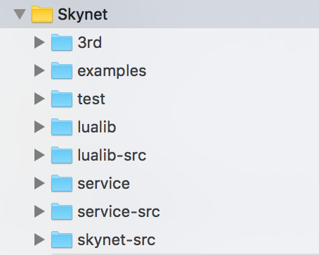
4.1 整体代码架构
3rd主要是一些第三方库包括作者修改过的Lua版本、jemalloc库、加密库；
lualib主要是用lua封装好的一些lua库，包括http库、数据库库以及skynet库等；
lualib-src主要是用c封装的以.so形式供lua调用的库；
service主要是框架提供的一些基础服务；
service-src主要是c实现的一些基础服务；
skynet-src则是整个框架的最核心、最底层的实现
图1 代码架构

Slide 16
4.2 框架分层
一般供lua服务调用 |  |  |  | skynet.so | netpack.so | md5.so | bson.so | etc. | so库
一般供lua服务调用 |  |  |  | skynet.lua | snax.lua | redis.lua | socket.lua | etc. | lua库
通过snlua启动的lua服务 |  |  |  | launcher.lua | console.lua | service_mgr.lua | main.lua | etc. | skynet lua服务
master.so | harbor.so | logger.so | gate.so | snlua.so |  |  |  | etc. | skynet模块服务
skynet |  |  |  |  |  |  |  |  | 单个skynet进程节点
linux |  |  | freeBSD |  |  | Mac OS X |  |  | 操作系统层
图2 Skynet分层

Slide 17
4.3 消息的存储与转发
Worker线程
Worker线程
Worker线程
Worker线程
Worker线程
Worker线程
Timer线程
Monitor线程
Socket线程
Global Message Queue
Local Message Queue

Slide 18
4.3 相关数据结构的定义
struct skynet_message {
uint32_t source;
int session;
void * data;
size_t sz;
};
source表示消息的发送地址，用32位正整数表示，其实就是接受消息的服务对应的handle，session用来区分不同的响应消息，data表示具体的消息内容，sz表示数据大小，其中高8位表示type，用于标识消息的类型，也就是说消息内容大小最多只有16M。

Slide 19
4.3 相关数据结构的定义
struct message_queue {
struct spinlock lock;
uint32_t handle;
int cap;
int head;
int tail;
int release;
int in_global;
int overload;
int overload_threshold;
struct skynet_message *queue;
struct message_queue *next;
};
struct global_queue {
struct message_queue *head;
struct message_queue *tail;
struct spinlock lock;
}
整个Skynet框架维护的消息队列是一个二级结构，一个全局消息队列global message queue和若干个局部消息队列loacl message queue,全局队列由Skynet节点维护，局部消息队列由每个服务维护，也就是说每个服务拥有自己的私有消息队列 。

Slide 20
4.3 相关数据结构的定义
struct message_queue {
struct spinlock lock;
uint32_t handle;
int cap;
int head;
int tail;
int release;
int in_global;
int overload;
int overload_threshold;
struct skynet_message *queue;
struct message_queue *next;
};
struct global_queue {
struct message_queue *head;
struct message_queue *tail;
struct spinlock lock;
}
整个Skynet框架维护的消息队列是一个二级结构，一个全局消息队列global message queue和若干个局部消息队列loacl message queue,全局队列由Skynet节点维护，局部消息队列由每个服务维护，也就是说每个服务拥有自己的私有消息队列 。

Slide 21
4.3 相关数据结构的定义
从定义中我们可以知道，local message queue采用动态数组存储消息skynet_message,同时记录队列容量cap、队首head、队尾tail、负载阈值、负载值、是否在全局队列中的标记in_global、所属服务对应的handle；global message queue采用单链表的方式存储local message queue，维护一个队首和队尾指针。作为队列这种数据结构，自然支持基本的pop、push操作。此外，还包括必要的资源释放工作，支持基本的数据的修改和读取操作 。

Slide 22
4.3 相关数据结构的定义
void
skynet_mq_push(struct message_queue *q, struct skynet_message *message) {
assert(message);
SPIN_LOCK(q)
q->queue[q->tail] = *message;
if (++ q->tail >= q->cap) {
q->tail = 0;
}
//如果队列满，则扩大队列大小为当前的2倍
if (q->head == q->tail) {
expand_queue(q);
}
if (q->in_global == 0) {
q->in_global = MQ_IN_GLOBAL;
skynet_globalmq_push(q);
}
这段代码是服务消息队列的push操作，首先把消息存到队列的尾部，如果这时队尾超过队列的容量，那么将队尾指向0；如果这时队列满载，那么扩大队列容量为当前2倍，如果服务消息队列不在全局队列中，那么将它push到全局队列中。从这里我们可以发现，服务消息队列其实是一个循环队列，支持动态扩容。

Slide 23
4.3 相关数据结构的定义
//扩大服务消息队列
static void
expand_queue(struct message_queue *q) {
struct skynet_message *new_queue = skynet_malloc(sizeof(struct skynet_message) * q->cap * 2);
int i;
for (i=0;i<q->cap;i++) {
new_queue[i] = q->queue[(q->head + i) % q->cap];
}
q->head = 0;
q->tail = q->cap;
q->cap *= 2;
skynet_free(q->queue);
q->queue = new_queue;
}
扩容代码很简单，重新申请2倍于原来大小的内存空间，把原来的数据拷贝到新分配的空间，修改相关字段，释放原来的内存空间。

Slide 24
4.3 相关数据结构的定义
struct handle_name {
char * name;
uint32_t handle;
}
struct handle_storage {
struct rwlock lock;
uint32_t harbor;
uint32_t handle_index;
int slot_size;
struct skynet_context ** slot;
int name_cap;
int name_count;
struct handle_name *name;
};
// reserve high 8 bits for remote id
#define HANDLE_MASK 0xffffff
#define HANDLE_REMOTE_SHIFT 24
结合两个宏定义和注释，我们可以知道handle是用32位正整数表示，其中高8位用来表示远程节点的id，也就是harbor，所以一个Skynet节点最多只能有16M个服务。
所有handle保存在handle_storage中，以handle_name的形式，即handle-name对的形式。handle_storage同时还记录了handle_name的容量、个数，对应的harbor，所有的skynet_context（简单理解就是服务对应的上下文，后面详细介绍）。

Slide 25
4.3 相关数据结构的定义
struct handle_name {
char * name;
uint32_t handle;
}
struct handle_storage {
struct rwlock lock;
uint32_t harbor;
uint32_t handle_index;
int slot_size;
struct skynet_context ** slot;
int name_cap;
int name_count;
struct handle_name *name;
};
// reserve high 8 bits for remote id
#define HANDLE_MASK 0xffffff
#define HANDLE_REMOTE_SHIFT 24
结合两个宏定义和注释，我们可以知道handle是用32位正整数表示，其中高8位用来表示远程节点的id，也就是harbor，所以一个Skynet节点最多只能有16M个服务。
所有handle保存在handle_storage中，以handle_name的形式，即handle-name对的形式。handle_storage同时还记录了handle_name的容量、个数，对应的harbor，所有的skynet_context（简单理解就是服务对应的上下文，后面详细介绍）。

Slide 26
4.3 相关数据结构的定义
const char *
skynet_handle_namehandle(uint32_t handle, const char *name) {
rwlock_wlock(&H->lock);
const char * ret = _insert_name(H, name, handle);
rwlock_wunlock(&H->lock);
return ret;
}
这段代码是插入一个name-handle的映射，_insert_name的具体操作是以name为关键字二分查找，如果已存在名字那么不作任何修改，如果不存在那么就生成一个handle_name并插入到正确的位置上。从这里我们可以知道，一个name只对应一个handle，但是一个handle可以对应多个名字。

Slide 27
4.3 相关数据结构的定义
这段代码是给skynet_context注册一个唯一的handle，透过代码我可以发现作者不是通过简单的数组映射，而是用散列映射，目的是为了更加有效率的不复用用曾经用过的handle。具体是每次分配新的 handle 时，首先递增上次分配出去的 handle（允许回绕，但会跳过 0 。0 被当成无效 handle ）。然后检查 散列表中对应的 slot 是否有冲突，若有冲突就继续递增。如果散列表的池不够用了，则成倍扩大池，并将内部的数据重新散列一次。这样虽然会浪费一些 handle，但是可以保证 hash 表类的 key 永远不发生碰撞，这样可以让查询速度最快。hash 表的实现也相对简单一些。
for (;;) {
int i;
for (i=0;i<s->slot_size;i++) {
uint32_t handle = (i+s->handle_index) & HANDLE_MASK;
int hash = handle & (s->slot_size-1);
if (s->slot[hash] == NULL) {
s->slot[hash] = ctx;
s->handle_index = handle + 1；
rwlock_wunlock(&s->lock)；
handle |= s->harbor;
return handle;
}
}

Slide 28
4.3 相关数据结构的定义
struct skynet_context {
void * instance;
struct skynet_module * mod;
void * cb_ud;
skynet_cb cb; //消息回调处理函数
struct message_queue *queue; //消息队列
FILE * logfile; //日志文件
uint64_t cpu_cost; // in microsec
uint64_t cpu_start; // in microsec
char result[32];
uint32_t handle; //对应的handle
int session_id;
int ref; //引用计数
int message_count; //消息个数
bool init;
bool endless;
bool profile; //标识是否可配置
CHECKCALLING_DECL
};
skynet_context这个数据结构是服务对应的上下文，它包括服务全部的信息和相关辅助数据，主要有skynet_module、回调处理函数、私有的消息队列、日志文件句柄、对应的handle，引用计数ref等。

Slide 29
4.3 相关数据结构的定义
struct skynet_node {
int total; //总的模块数量
int init;
uint32_t monitor_exit;
pthread_key_t handle_key;
bool profile; // default is off
};
static struct skynet_node G_NODE;
skynet_node这个数据结构定义了skynet节点，一个skynet节点对应一个进程，可以包括多个服务，每个服务可以看成是一个线程，这个结构包括了总的服务数量total、是否初始化标识等。

Slide 30
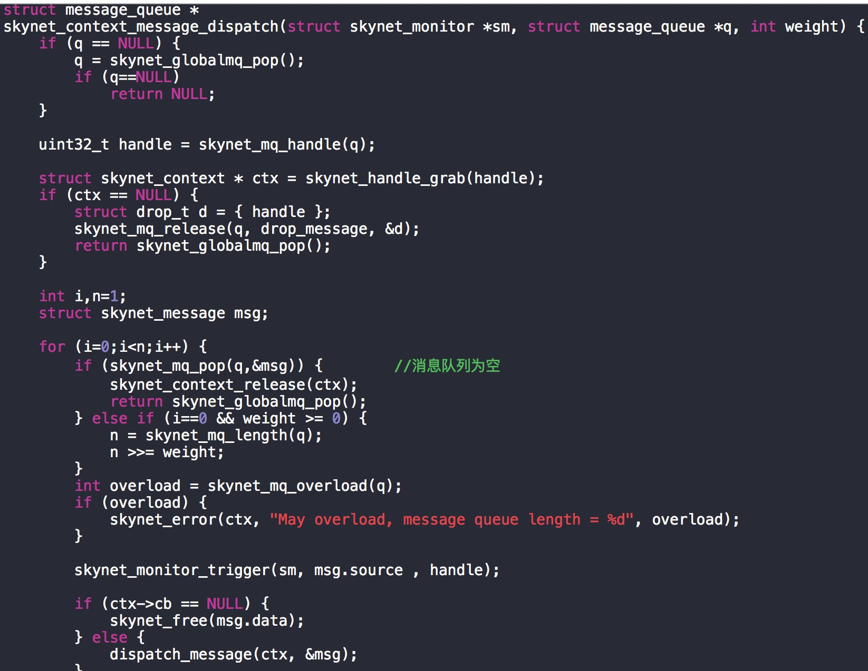
4.3 相关数据结构的定义
这段代码用来分发消息，由worker线程不断的循环调用，其中的形参weight表示每个服消息队列处理的权重，这样做可以自定义消息处理的优先级。分发步骤主要如下： 首先通过消息队列获取对应的Handle，再通handle获取对应服务的context，如果对应的context为空，则使用自定义的方法drop_message释放该消息队列，从全局队列中pop出下一个服务消息队列并返回；如果对应的context不为空，则从服务消息队列中pop出下一个消息，如果消息队列为空，则释放该context，从全局队列中pop出下一个服务消息队列并返回;如果消息队列不为空，则通过weight修改循环控制变量的值，然后检查队列是否过载，过载的话进行错误处理。然后分发消息，由服务的回调函数来处理消息。

Slide 31
PART 05 应用现状及优缺点
应用现状
优缺点

Slide 32

5.1 应用现状
网络游戏
ADVICE
金融领域
Web服务

Slide 33
5.2 优缺点
优点 | 缺点
非常轻量级，核心代码只有5000行左右，可控性好 | 提供使用的库太少，更像是框架的框架
高效的性能和对并发的支持 | 作为一个服务器框架，没有完备的服务器开发相关的支持，很多工作都需要自己来做
基于Actor模型，避免了对更多锁的需求 | 对具有大量数据传输需求的应用的支持不够好
运行效率高，在需要效率优化的地方可以用C实现 | 缺乏完善的说明文档
上层业务逻辑开发简单快速
ADVICE

Slide 34
PART 06 未来发展的展望

Slide 35
6.1 发展的展望
Skynet在Github上的表现还是很活跃的，有很多人参与到这个开源项目。希望Skynet在未来能够进一步打磨好它的底层核心，使其更加健壮、完善。另外作为服务器框架，希望它能提供一套完整的服务器开发方案，提供更多的工具、库支持；提供完整的API文档和使用说明。当然我也会去尝试贡献自己的一份力量，无论是提bug还是添加新功能，希望能够为Skynet的强大做出自己的努力。
ADVICE

Slide 36
致 谢
感谢母校提供的学习与实践的机会；
感谢指导老师，给予的耐心指导；
感谢同学及舍友的不杀之恩，
感谢聆听！

Slide 37

感谢各位观看
THANKS FOR WATCHING

